Slide 1
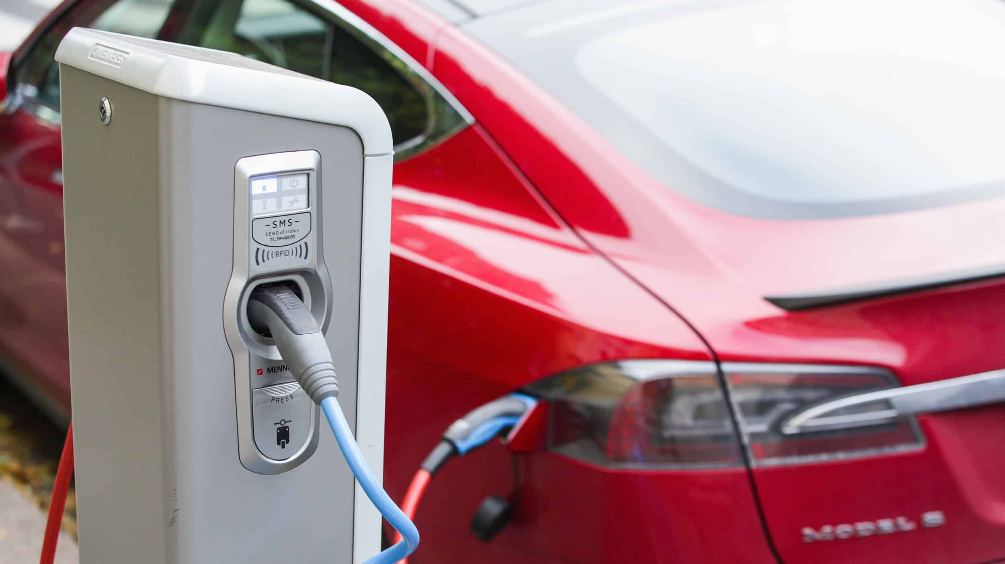
בס״ד
יואב אוזן
אלכסנדר סיצ'וב
תדלוק בטוח
למכונית חשמלית

Slide 2

ניתוחי אבטחה
ישנם ארבעה תהלכים שצריכים אבטחה בפרויקט זה-
קבלת הנתונים באופן בטוח.
שמירת הנתונים במקום בטוח.
העברת הנתונים אל השרת בצורה בטוחה .
אימות שאכן מדובר בלקוח ולא באדם זר.

Slide 3
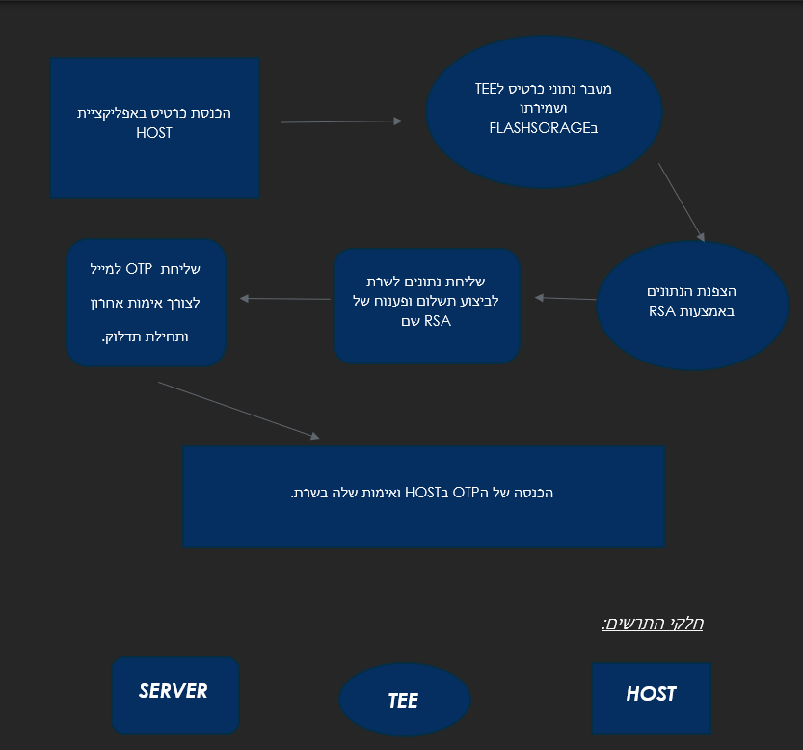
תרשים המתאר את צורת העבודה של התוכנית

Slide 4

עמידה ביעדי הבטחה
קבלת הנתונים באופן בטוח.
שמירת הנתונים במקום בטוח.
העברת הנתונים אל השרת בצורה בטוחה .
אימות שאכן מדובר בלקוח ולא באדם זר.

Slide 5
פתרון לבעיית קבלת הנתונים באופן בטוח
יש ליצור חלון הקלדת נתונים בטכנולוגיה בטוחה שנלמדה בסוף הקורס כך שלמערכת הפעלה אין גישה לחלון זה.
יש ליצור קו העברת נתונים מחלון זה ישר ל – TEE שלא דרך אפליקציית HOST כך שהתוקף של מערכת לא יוכל לגשת לנתונים לא בשעת קבלתם ולא בשעת העברתם ושמירתם בסביבה בטוחה.

Slide 6
לתגובות ושאלות
יואב אוזן
Yoav574@gmail.com
אלכסנדר סיצ'וב
Alexsychev27@gmail.com

